Slide 1
例题选讲
张学峰
2019.8.5

Slide 2
Question 1: （Special Judge）
有m个工人和n天，每个工人如果开始工作，那么要连续工作w天再休息h天，给出n天中每天有多少人在工作，问是否存在可行解安排工人工作，并输出每天工作工人的编号。
1 <= m <=2000 ,1 <= n <=2000,1<=w,h<=n。

Slide 3
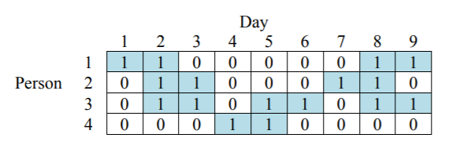
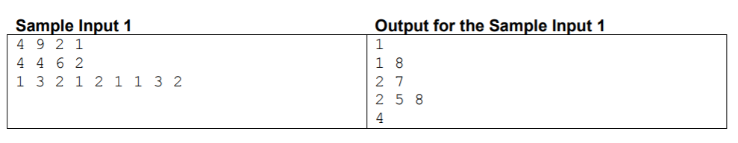

Slide 4
第一想法首先出处理出每天开始工作的工人数，比如，第一天的工作人数就是肯定是在第一天开始的，第二天的工作人数减去第一天开始工作因为连续工作w天到第二天的人数，就是第二天的工作人数。
如何分配工人呢，首先所有的工人都时一样的，唯一不同的就是每个工人一共需要工作的天数，那么优先分配工作天数多的还是分配工作天数少的呢？我们先来模拟一下如果优先分配工作天数少的工人。

Slide 5
在分配的前期是不缺工人的，到后期虽然总工作天数数量上不会缺天数，但是还有休息的存在，就会出现缺人的现象。
怎么在后期留更多的人呢。
会发现工作天数长的，到后期会很难分配出去，原因在于，优先分配少的那么后期会只剩大的，然后一旦出现连续工作的情况，这几个大的又需要休息又需要工作所以就分配不了。
如果优先分配时间长的，也就是说在前边把大的逐渐消耗掉，那么到最后会留下一些工作时长十分小的，而且数量还很多，这样就可以避免连续分配缺人的情况。

Slide 6
如何实现？
如何实现休息和工作的转换，首先考虑到每次选取工作时间最长时间的工人肯定需要一个优先队列，在定义一个休息队列（普通队列）
当休息队列的到达了休息截至时间，调回工作队列，然后在优先队列里分配工人，一旦分配就修改休息截至时间，并且进入休息队列。

Slide 7




Question 2： （Special Judge）
小苗和小超每天从1出发去n训练，这段路程被分为n-1段，每段所花时间不确定，遗憾的是小苗今天又睡过头了，小超比小苗提前X分钟出发。
两人到一些位置后会告知各自的位置，小苗所在区间（A,B）A，B最大相差1，小超所在区间（C,D）C,D最大相差1，假设两人速度一样，请找一组可行解，即每段路程所花时间。
（长老： 你给苗总打个电话看看咋还没起）

Slide 8
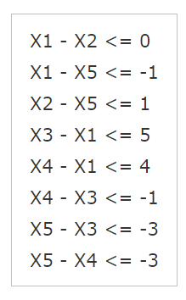
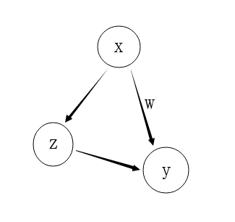
差分约束和差分没有一点关系。
差分约束用来求解一组形如X1-X2<=常数
的方程组的一组可行解。
这个不等式是不是在哪见过。
dist[x]+w<=dist[y]
最短路松弛

Slide 9
松弛条件：dist[x]+w < dist[y]
当我们完成所有松弛后，那么图中的所有三角形必然都满足
dist[y]<=dist[x]+w
移项后发现和我们刚刚的所有的不等式方
程组格式是一样的
dist[y]-dist[x]<=w

Slide 10
dist[y]-dist[x]<=w
因此我们把每一个Xi都看作一个节点，那么Xi-Xj<=c
就构建一条j到i的边，边权为c
当我们跑过一遍最短路之后必然全部的边都满
满足dist[i]<=dist[j]+c
那么是不是得到了一组dist这些dist就是一组解

Slide 11

等等，是不是哪里不对劲。
到哪不重要，但是我们从哪里开始跑最短路呢？
还有一件事，这个图真的联通吗？
X1-X2<=1 , X3-X4<=5 不联通
为了解决以上问题，我们自己创建一个源点。

Slide 12
创建这个超级源点X0怎么使用呢，既然图不连通，那么我们就让他联通，超级源点向每一个点建一条边权为0的有向边。
这个超级源点X0对答案有没有什么影响，还有，为什么边权是0？
这些边是X0 → (X1,X2,……,Xn)的
比如X0→X1也就是X1 –X0<= 0
我们同时直接为X0赋值为0，那么就是X1<=0
所以显然，这个超级源点约束了所有数值
为小于0的，但是并不影响我们之前的约束关系

Slide 13
如果{x1,x2,x3,x4,……,xn}是一组解，那么{x1+△ ,x2+△,…… xn+△}
也是一组解(△在相减的过程中消掉了)，所以得到负数解后+上任意正数都是一组解。
另外，如果我们在题目中构造出了，X1-X2>=c怎么办，那就变成X2-X1<=-c 。
如果构造出了 X1-X2 = C怎么办，X1-X2<=C && X1-X2>=C

Slide 14
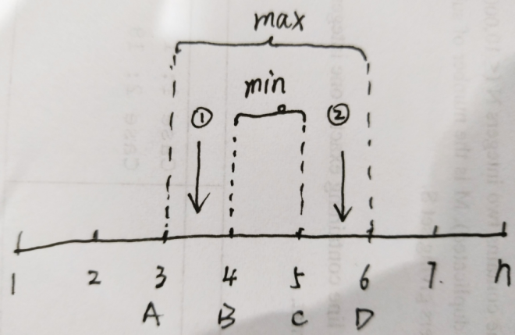



Slide 15
Question 3：
给一棵n个节点的带权树，把其中每条边视作一个点，如果另一个边有和这个边有相同的邻接点，那么视作的这两个点建一条边边权为原来的两条边权之和，求新建的图的最小生成树。
1≤T≤1000, 2≤n≤100000, ∑n≤1e6.

Slide 16
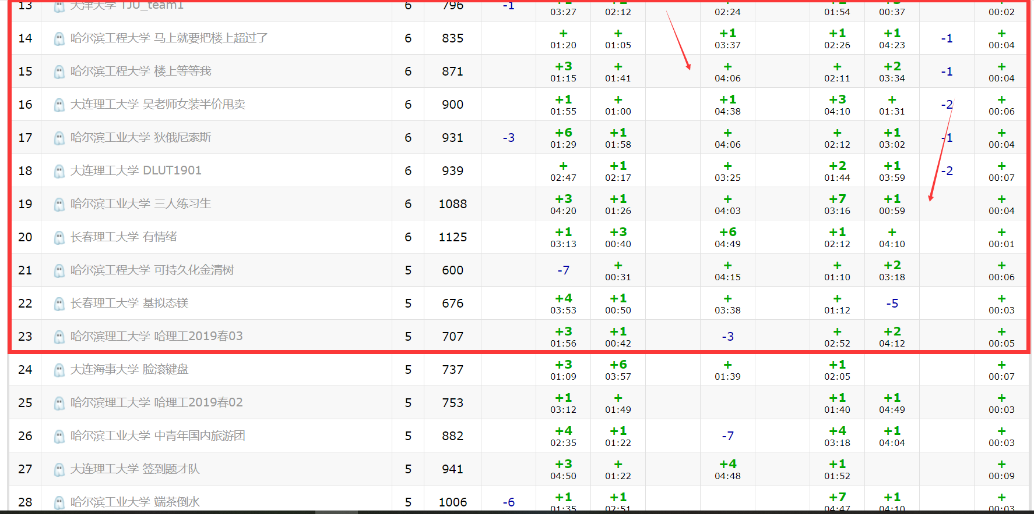

Slide 17
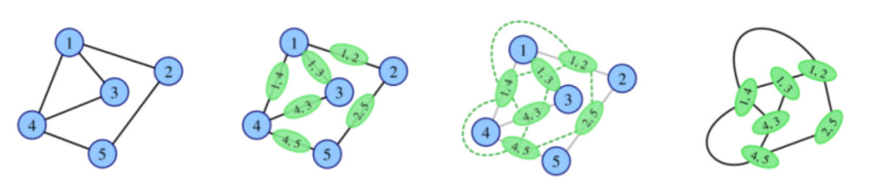

Slide 18
如果直接建图肯定复杂度撑不住，对于一个点如果连着x个点那么就会建出一个C(2,x)条边的完全图。
注意到这是一棵树，所以保证了相邻的完全图有且仅有一个公共点。一个完全图与别的完全图联通只能靠这些点
既然要求最小生成树，那么每个完全图内部需要去掉一些边，考虑连通性，只要留x-1条边就可以了，只要这个完全图内部是联通的就可以和外边连起来，所以让每个完全图内部联通，同时整体就联通了。

Slide 19
再说边权，选哪些边可以使得总边权最小呢-----一个完全图内部的最小生成树。
完全图内部的最小生成树，就是所有点往边权最小的那个点连边。
答案就是对于每个点所建的边求一个边权之和，再加上（x-2）倍的最小边权，为什么是x-2倍，因为在求边权和时已经加过一个了。

Slide 20
Question 4:
给一个字符串，求存在多少“一个半回文串”。
一个半回文串：
(x个字母)+ (回文中心) +(x-1个字母)+(回文中心)+(x个字母)
例如: a b c b a b c

Slide 21
显然只要求相交的回文串对数就好了
ans++；

Slide 22
法一：主席树
对于每个点i求回文右边界位置b[ i ]，建立主席树
对于一个点 i 查询 i 的回文左边界,到 i-1有多少个大于等于i的数量
用了2000 MS，但是还有个更猛的做法只用了。。

Slide 23
法二：树状数组
对于每个数先在他左端点处的vector中push他的位置，然后遍历一遍数组，先把当前点的vector中的下标用树状数组单点+1，然后再ask（i+半径）- ask（i）

Slide 24


